Slide 1


ABILITY EXCHANGE
TEAM 9

Slide 2

團隊介紹
MEMBER

Slide 3

組員介紹
四資管二 陳威利：前端＋後端（留言版）
四資管二 楊瑾容：前端＋後端（登入註冊）
四資管二 陳芝妘：前端＋後端（MY POST顯示、刪除文章）
四資管二 廖心萍：前端＋後端（文章搜尋、文章詳細內容、關鍵字查詢）
四資管二 王敏馨：PPT製作

Slide 4
動機
MOTIVATION

Slide 5

開發動機
不想花錢學東西
我們有時候都會想學某樣知識、技能，或是想獲得某方面的前人經歷，大多數的人並不會想因此而花大錢補習、請家教，更可能因為太麻煩而放棄學習的夢。然而，自己可能也有大筆才藝，想藉此和別人交換自己想學的東西。
一舉兩得
教學相長之下，自己專業的地方更厲害，也獲得他人的幫助學到自己想學的。

Slide 6
系統介紹
INTRODUCTION

Slide 7




系統介紹
我們想到台科的優勢應該就是每個系、每個人都具備不同的 專業能力，也可能是個人的興趣或專長，希望透過這個平台 能讓台科的學生發揮自己的專長，能跟其他人教學相長，不需要花大錢請家教或補習也可以學到新的技能，亦可透過交換彼此的專長獲得新的視野，擴展不同領域的人脈。

Slide 8
需求分析
REQUIREMENTS
ANALYSIS

Slide 9

系統目標與限制
此系統提供建立文章、管理文章、會員登入、以及基本的留言版功能，讓使用者能在平台上PO文、獲得其他人交換的相關資訊。
使用者依是否會員會看到不同的介面，並於權限內執行所有的操作功能（例如登入後可瀏覽文章詳細內容、新建文章、留言，而非會員只能瀏覽文章概要等等）。
使用者不論使用哪一種瀏覽器上網，將看到相同的介面，並於權限內執行所有操作功能。
不管是單純想教別人或是想和別人ability exchange，都希望藉著這個平台方便大家獲得資訊，更別忘了我們的初衷：用交換取得更多學習機會！

Slide 10

事件條列
A不是本校學生，想進來看這個系統有什麼資訊
（登入／註冊）
非會員→登入→註冊
系統→接收→會員資料
B想找找看有沒有自 己可以教別人的項目，剛好那個人要交換的是B也感到興趣的（搜尋）
會員→登入→系統
會員→點選→搜尋文章
系統→傳送→符合文章
會員→接收→符合文章

Slide 11
事件條列
會員→登入→系統
會員→點選→SEARCH
會員→點選→Create
會員→點選→SUBMIT
系統→接收→文章資料
C想PO自己的專長跟想學的東西 （新建文章）
D在PO文之後發現版上已經有另外一位符合自己需求的文章，想刪掉自己的文章（刪除文章）
使用者→登入→系統
使用者→點選→MY POST
使用者→刪除→文章
系統→接收→刪除文章通知
系統→刪除→文章

Slide 12
事件條列
會員→登入→系統
會員→點選→SEARCH
會員→瀏覽→文章
會員→點選→DETAIL
會員→觀看→內容
會員→聯絡→留言
E搜尋到符合自己的需求了，想與那位同學聯絡（留言版）
F想看看自己PO過了哪些文章（MY POST）
會員→登入→系統
會員→點選→MY POST
系統→傳送→使用者資料
會員→瀏覽→文章

Slide 13

環境圖
ABILITY EXCHANGE
SYSTEM
會員
資料庫
1.非會員+註冊
2.會員+登入+驗證
3.會員+登入+新建文章
4.會員+登入+刪除文章
5.會員+登入+留言
6.會員+登入+搜尋文章
7.會員+登入+瀏覽文章Detail
8.會員+登入+My Post
1.系統+存取會員資料
2.系統+存取文章資料
3.系統+存取留言版資料

Slide 14
系統分析與設計
SYSTEMS
ANALYSIS&DESIGN

Slide 15

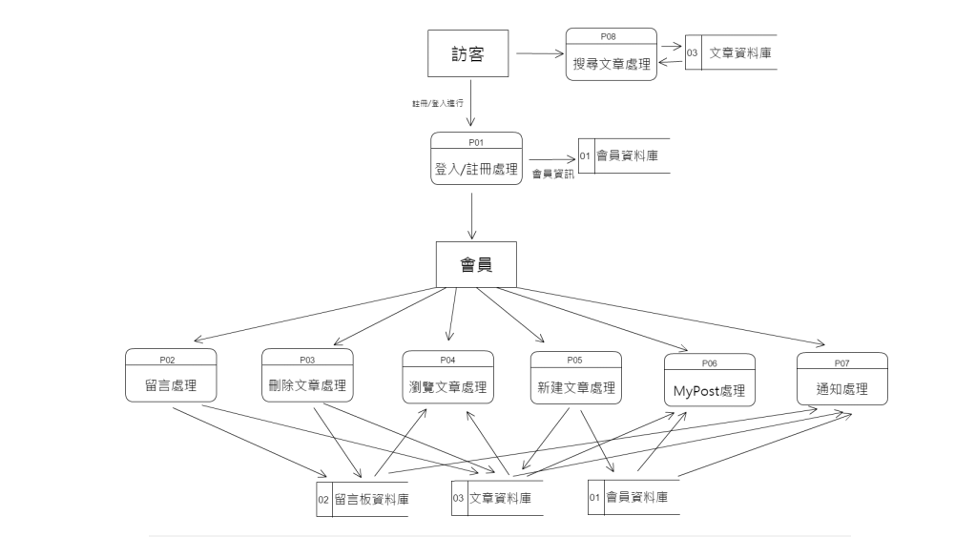
DFD 流程塑模

Slide 16
DFD 處理敘述
處理編號 | 處理名稱 | 處理敘述
P01 | 登入/ 註冊處理 | 登入：檢驗訪客的資料，依據是否存在會員資料庫中，給予該有的權限。 註冊：若無資料在會員資料庫中，要求訪客進行註冊，必須提供姓名、信箱等基本資料，再存入會員資料庫中。
P02 | 留言處理 | 當會員找到符合自己需求的文章，想與該文章作者聯絡，可在文章下方留言，並將其留言資料存入留言板資料庫 及文章資料庫。
P03 | 刪除文章處理 | 當會員在PO文之後發現版上已經有另外一位符合自己需求的文章，想刪掉自己的文章或其他理由，可將自己的文章刪除，系統會將其文章資料從文章資料庫及留言板資料庫刪除。
P04 | 瀏覽文章處理 | 當會員想看文章的詳細內容，點選「Detail」按鈕後，會進入完整文章頁面，頁面內容會由文章資料庫及留言板資料庫取出。

Slide 17
DFD 處理敘述
處理編號 | 處理名稱 | 處理敘述
P05 | 新建文章處理 | 當會員想PO一篇徵求交換的文章，必須提供地點、科目上課時間、自己才藝敘述、對方才藝條件等資料，送出後會存入文章資料庫及會員資料庫。
P06 | MyPost處理 | 當會員想看看自己曾經PO過的文章，可以點選「MyPost」並 進入該頁面，頁面內容會由文章資料庫及會員資料庫取出，可以在此頁面選擇修改或刪除文章。
P07 | 搜尋處理 | 當會員想找找看有沒有自己可以教別人的項目，可點選「Search」按鈕，輸入標題關鍵字，會經文章資料庫搜尋過 後顯示出滿足條件的結果。

Slide 18

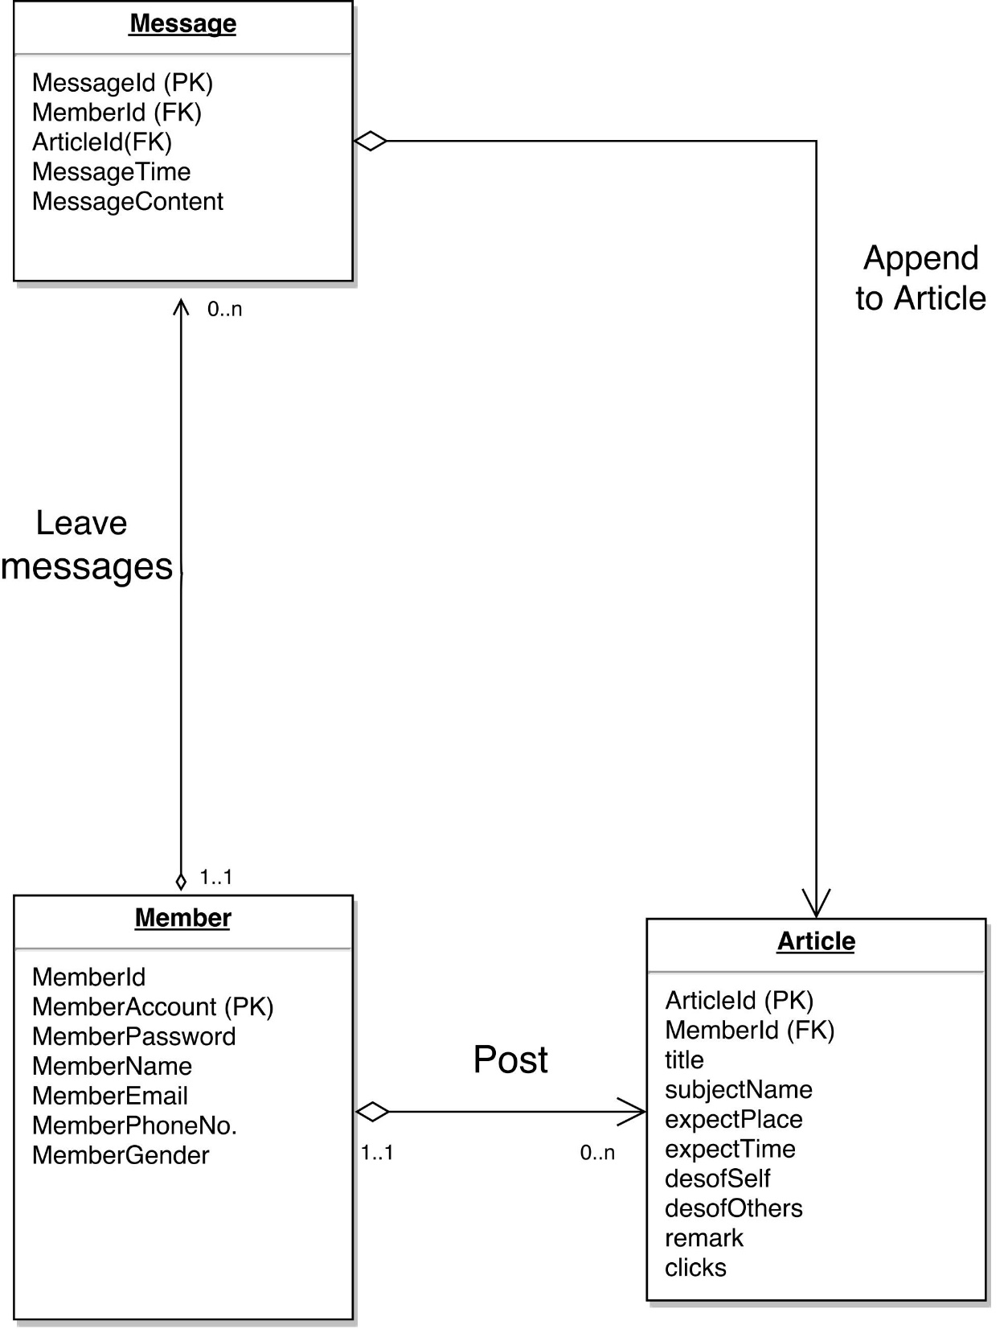
ERD實體關係圖

Slide 19
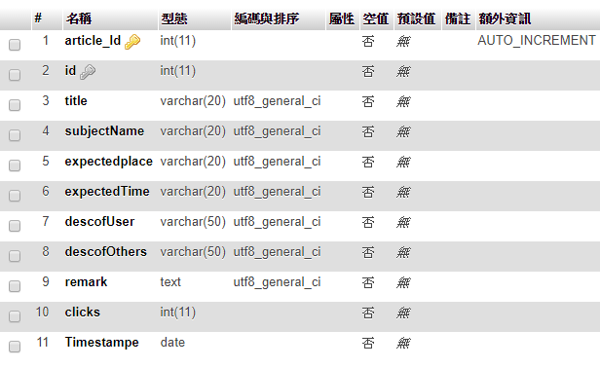
資料表- article

Slide 20
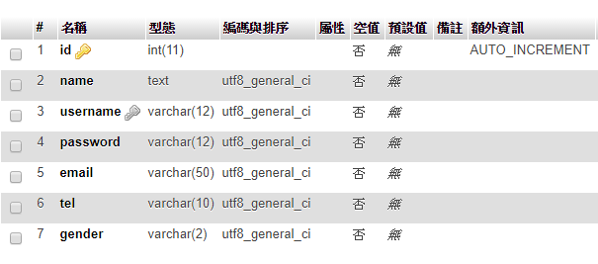
資料表- member

Slide 21
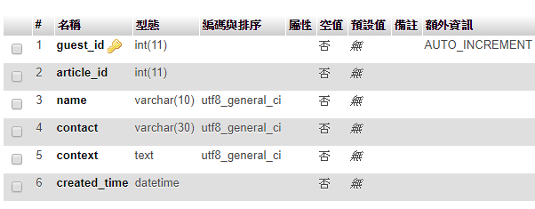
資料表- message

Slide 22
操作畫面說明
DEMO

Slide 23
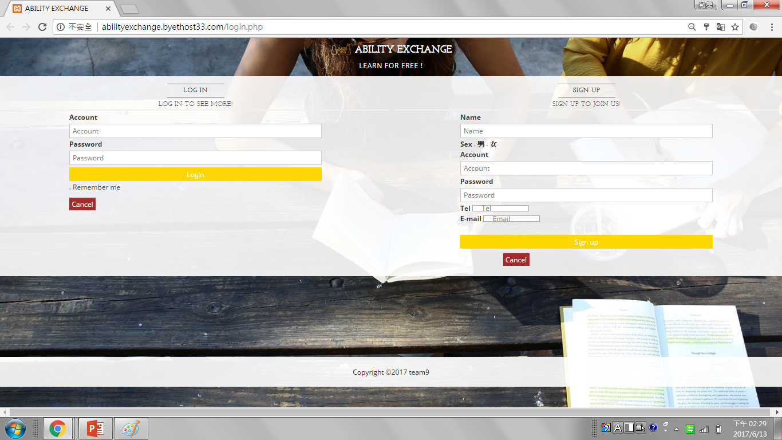
DEMO-登入/註冊頁面
登入
註冊

Slide 24
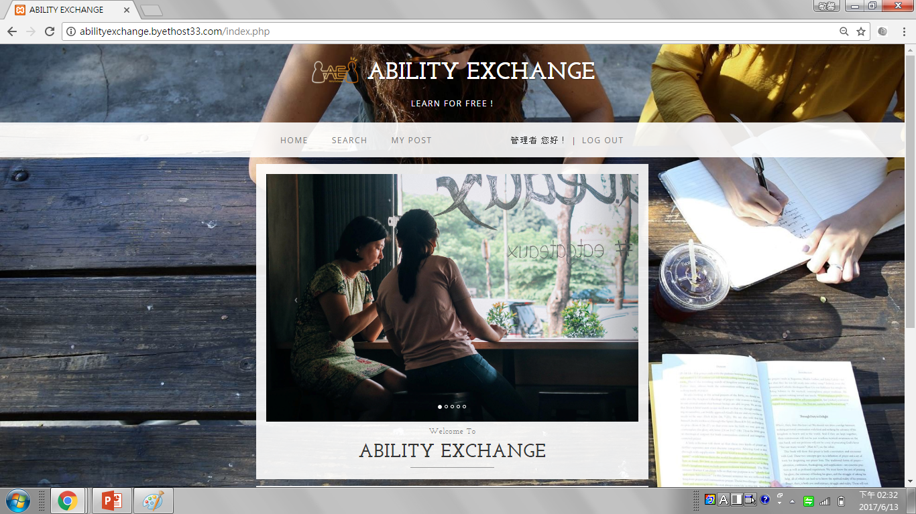
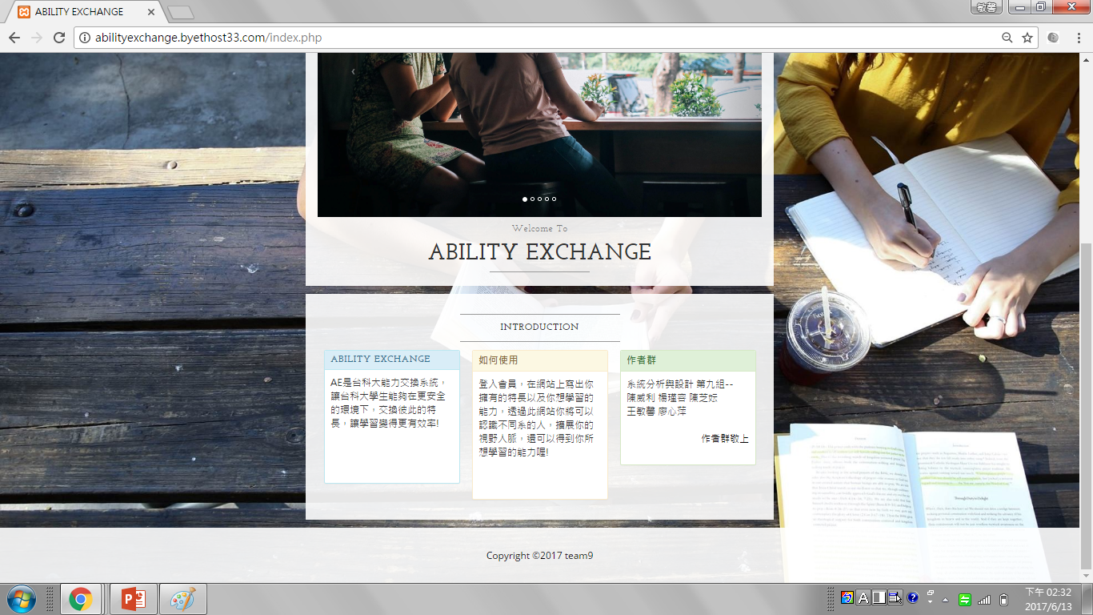
DEMO-HOME
登入後顯示使用者姓名

Slide 25
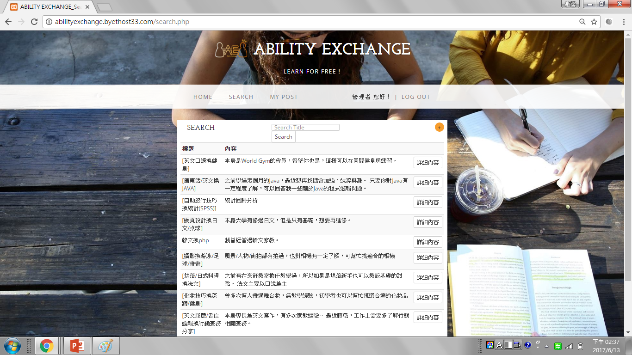
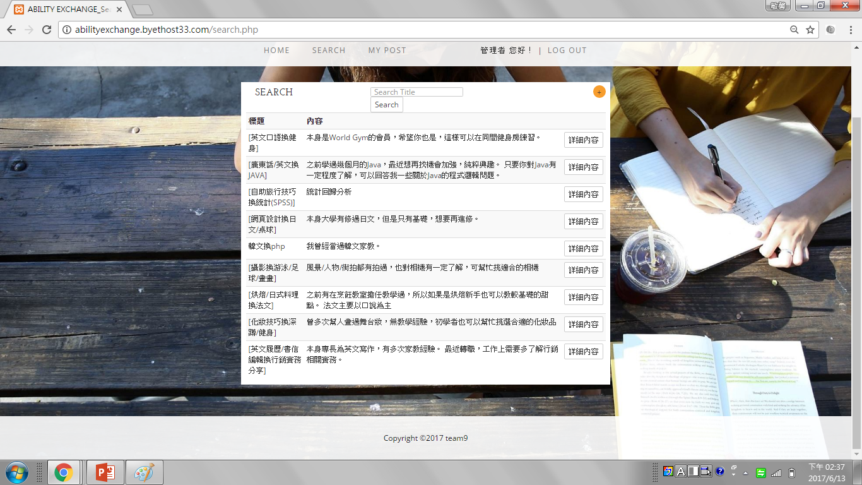
DEMO-文章列表
文章列表：會員的PO文會依發文時間順序在此顯示
詳細內容：點選詳細內容會跳入文章DETAIL頁面（下一幕投影片介紹）

Slide 26
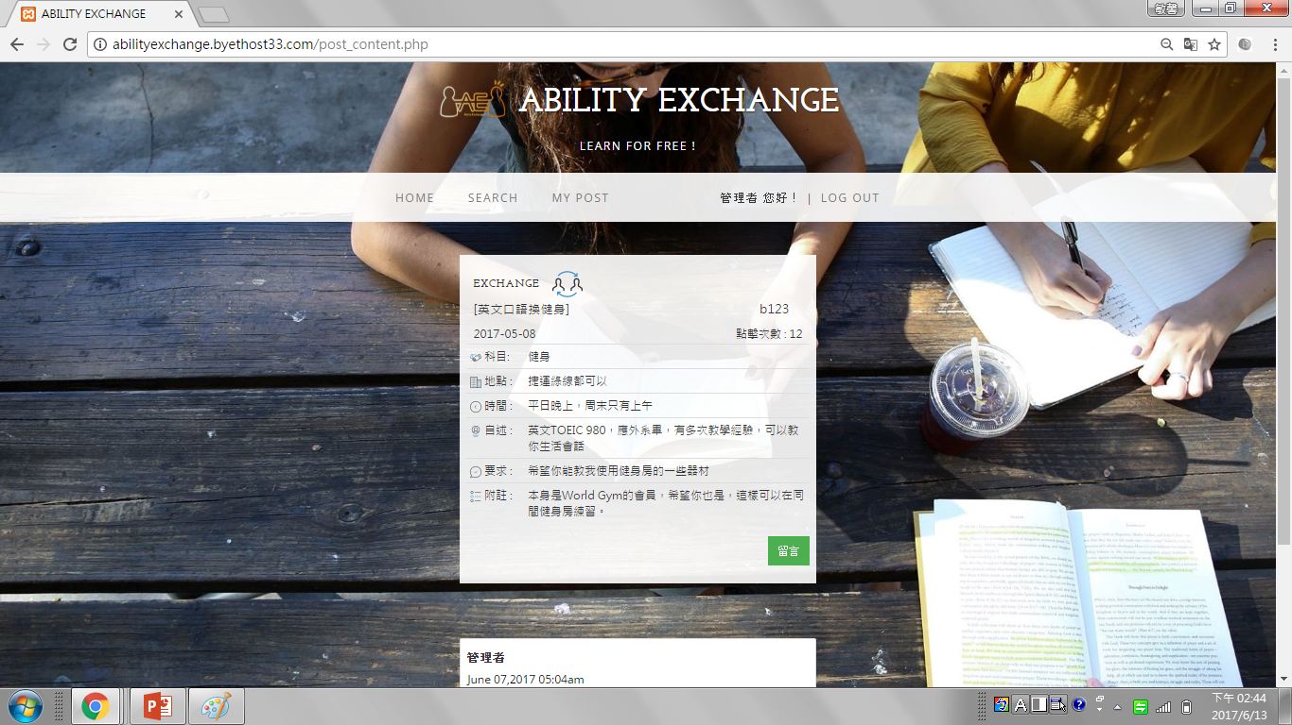
DEMO-DETAIL
文章DETAIL：顯示會員想交換的科目、地點、時間、要求等資訊
留言：點選留言按鈕可進行留言（下一幕投影片介紹）

Slide 27
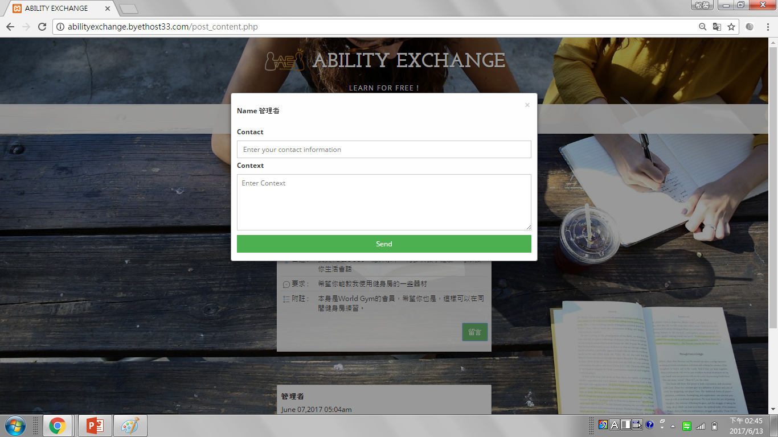
DEMO-留言
留言：輸入聯絡方式以及留言內容，並點選SEND按鈕，將在該文章下方顯示留言（下一幕投影片介紹）

Slide 28
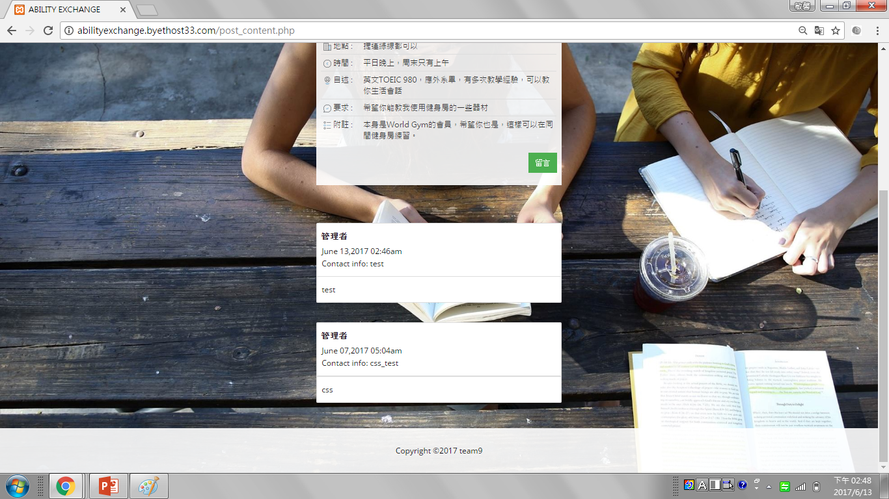
DEMO-留言
留言顯示於文章下方

Slide 29
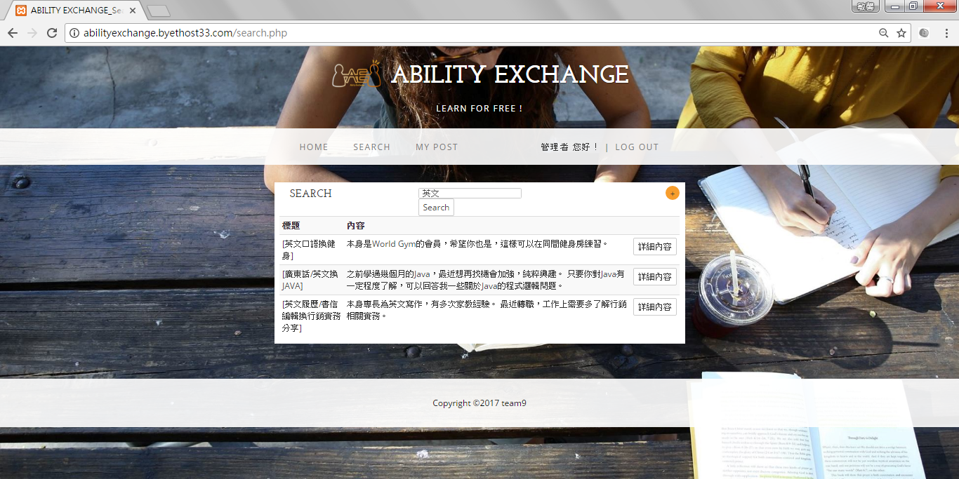
DEMO-SEARCH
搜尋：舉例說明，在欄位中打上「英文」並按下SEARCH按鈕，將顯示所有含有「英文」此關鍵字的文章列表

Slide 30
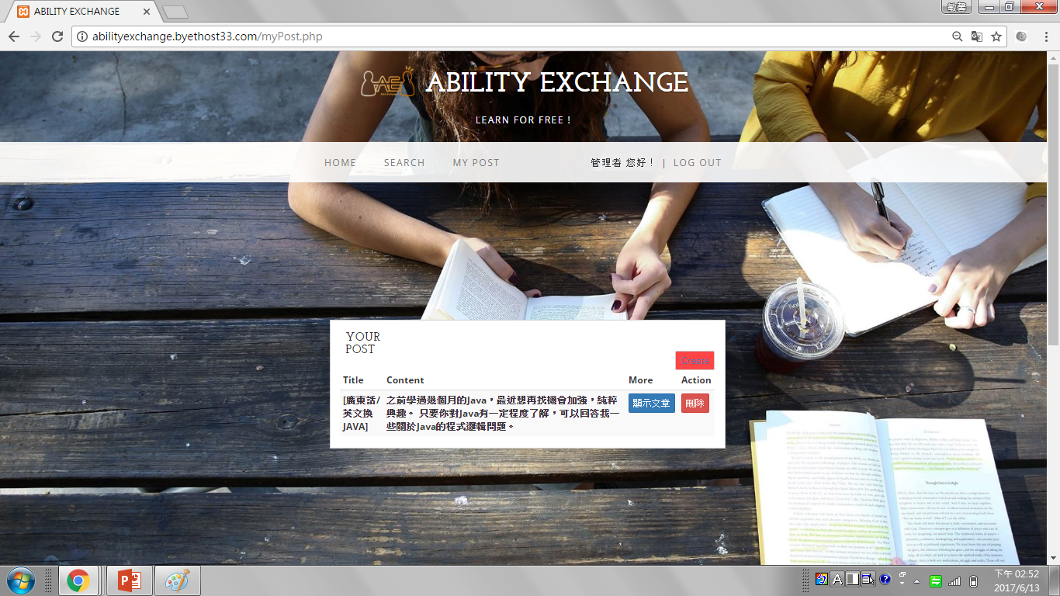
DEMO-MY POST
MY POST：點選MY POST按鈕將進入顯示該會員所建立的文章列表頁面
新建文章：點選CREATE按鈕將進入新建文章頁面（下一幕投影片介紹）
刪除：點選刪除按鈕將從文章資料庫刪除該會員所建立的文章

Slide 31
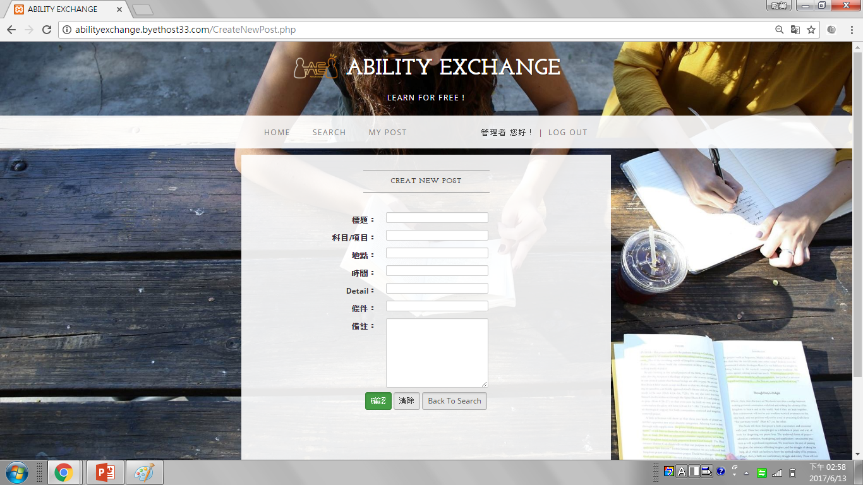
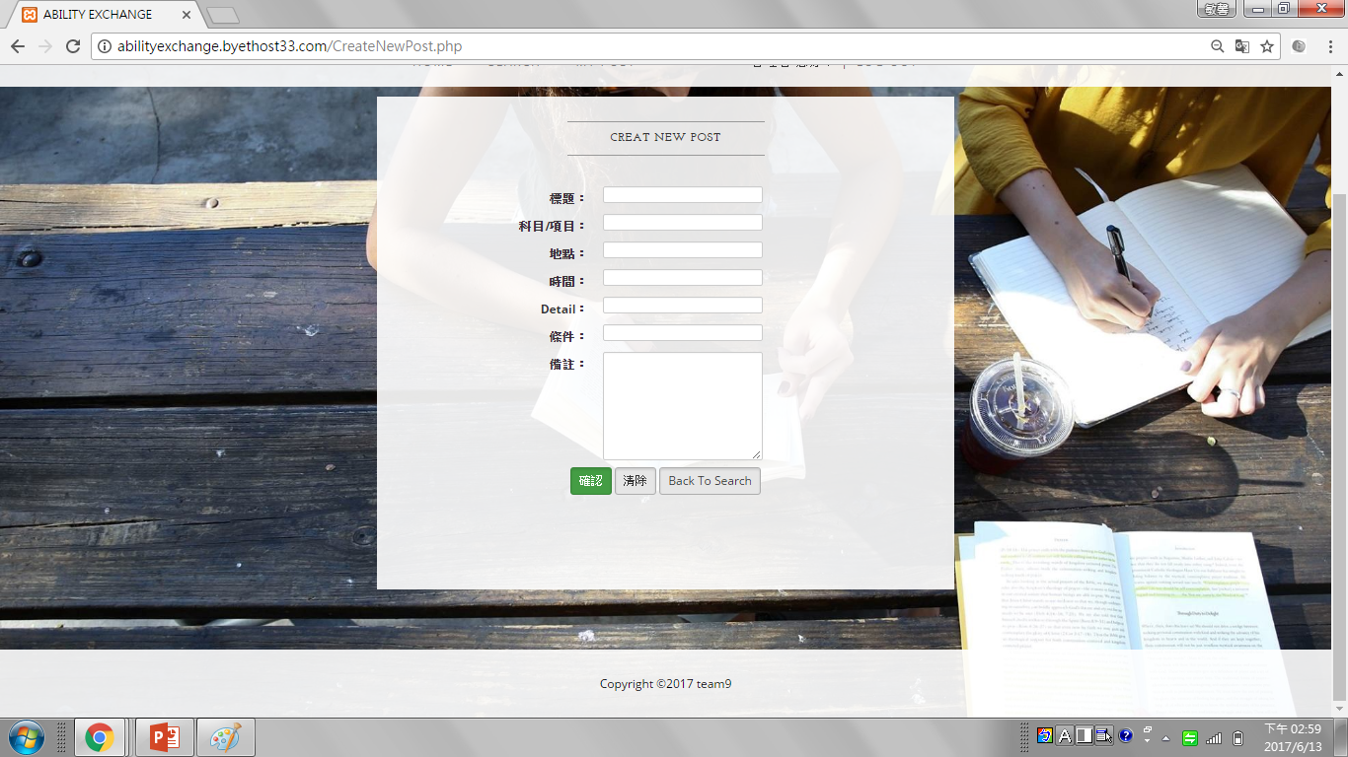
DEMO-新建文章
CREATE：輸入資料後點選確認按鈕，文章將出現在文章列表頁面及MY POST頁面

